Slide 1
练习讲评所用图片、材料

Slide 2
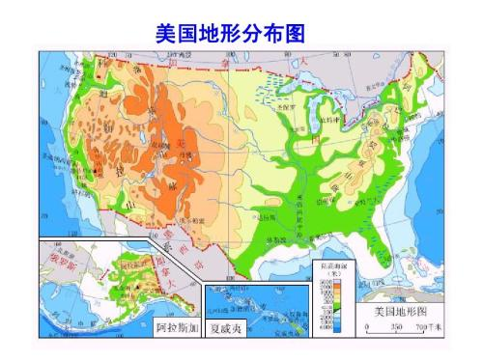

Slide 3
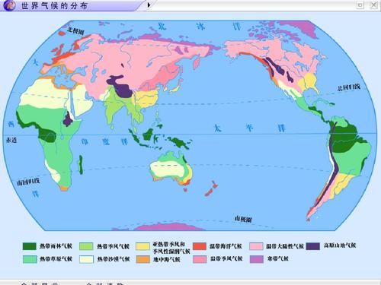
世界气候图

Slide 5


